Slide 1
স্বাগতম
Lesson 2 of 2

Slide 2
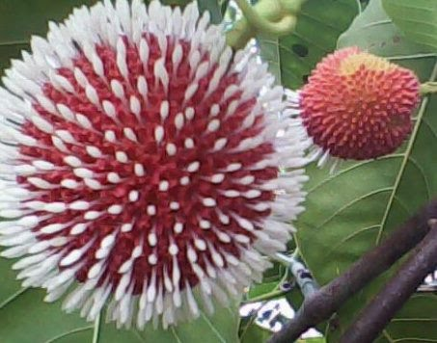
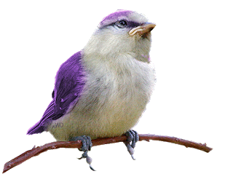
স্বাগতম

Slide 3
পাঠ পরিচিতি
শ্রেণিঃ নবম
বিষয়ঃ তথ্য ও যোগাযোগ প্রযুক্তি
অধ্যায়ঃ চতুর্থ
শিক্ষার্থী সংখ্যাঃ ৯০ জন
সময়ঃ ৪০ মিনিট

Slide 4
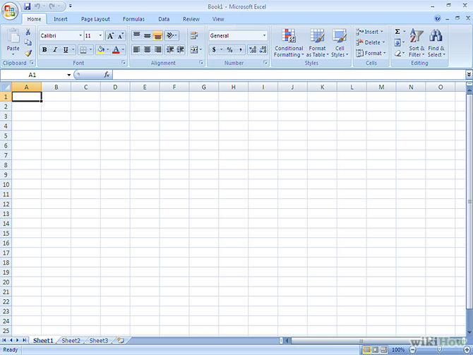
স্প্রেডশিট

Slide 5
স্প্রেডশিট ও আমার হিসাব নিকাশ

Slide 6
শিখনফল
এ পাঠ শেষে শিক্ষার্থীরা –
১।স্পেডশিট কি তা সংজ্ঞায়িত করেত পারবে।
২।স্প্রেডশিটের বিভিন্ন অংশ চিহ্নিত করতে পারবে।
৩।স্প্রেডশি্ট ব্যবহার করে হিসাব-নিকাশ করতে পারবে।

Slide 7
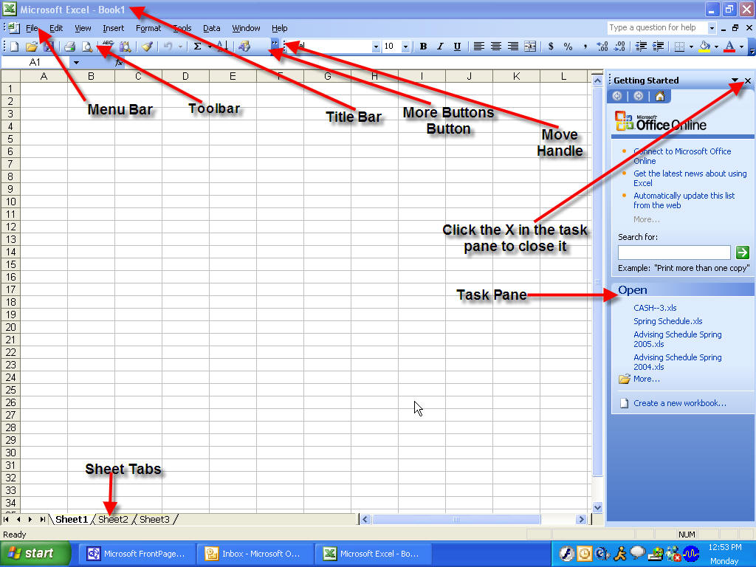
একক কাজ
স্প্রেডশি্টের চিহ্নিত অংশ

Slide 8
এখন সূত্র গুলো লিখে নাও
যোগঃAuto sum Enter/=sum(A2:D2)
বিয়োগঃ=A2-B2 Enter
গুনঃ =A2*B2 Enter
ভাগঃA2/B2 Enter

Slide 9
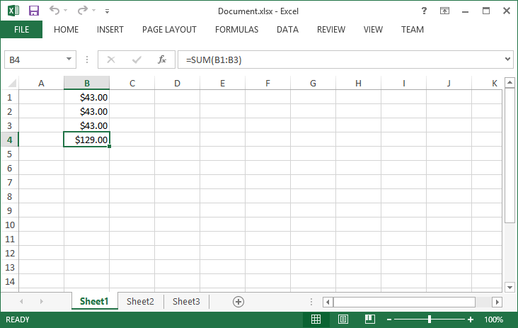

Slide 10
ক্রমিক | নাম | মূল বেতন | চিকি: | বাড়িভাড়া | মোট বেতন ভাতা
 | A | B | C | D | E
০১ | আমিনা | ৭০০০ | ৫০০ | =B1*10% | =sum(B1:D1)
০২ | প্রেমা | ১০০০০ | ৫০০
০৩ | সজল | ১৫০০০ | ৫০০
০৪ | কালু | ২০০০০ | ৫০০
০৫ | ধলু | ২৫০০০ | ৫০০
০৬ | শিফা | ৮০০০ | ৫০০
০৭ | সবুজ | ১১০০০ | ৫০০
বেতন শীট

Slide 12
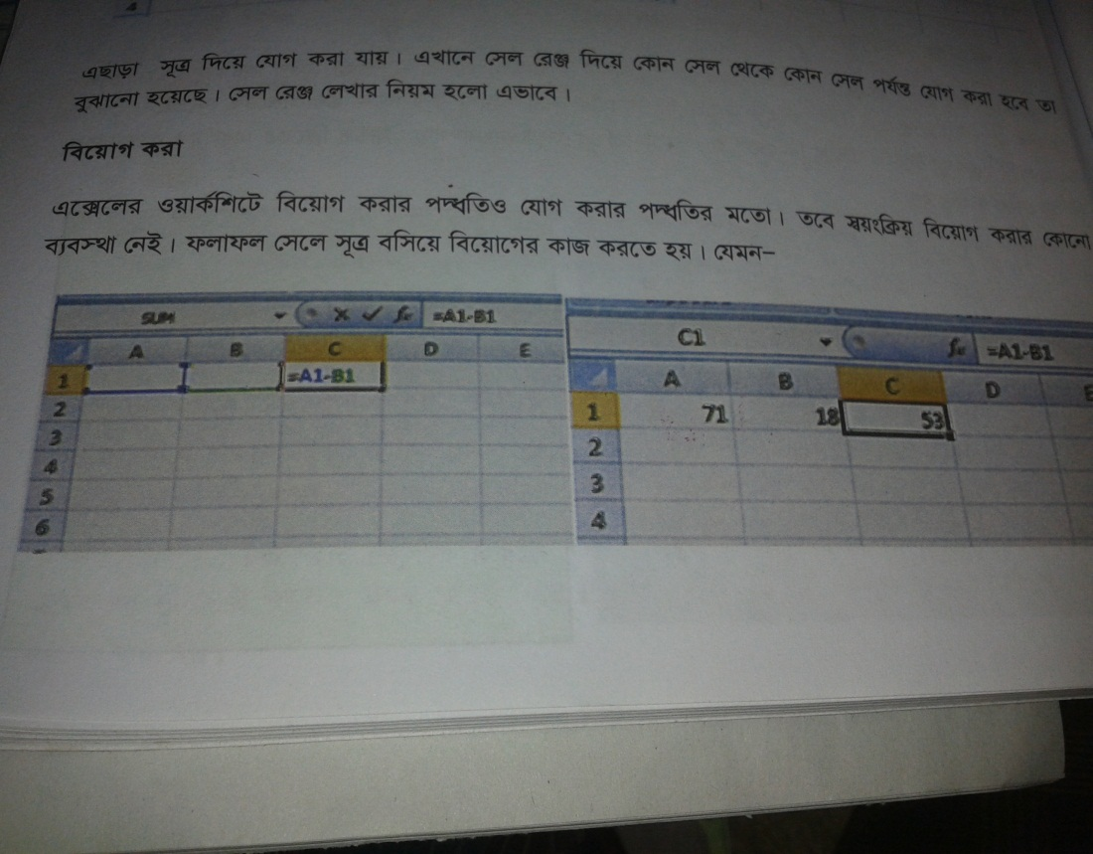
জোড়ায় কাজ
যোগের ধারনা
বিয়োগের ধারনা
স্প্রেডশিডের মাধ্যমে যোগ করঃ৫০০,৭০০,৪০০
বিয়োগ করঃ ৭০০থেকে ৫০০

Slide 13
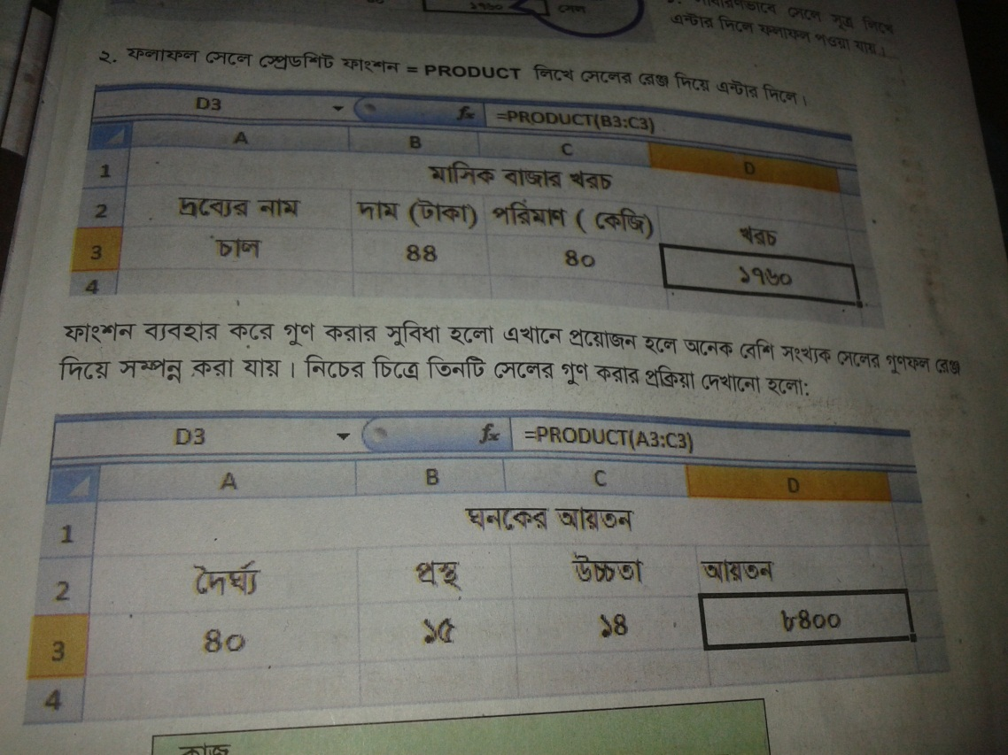
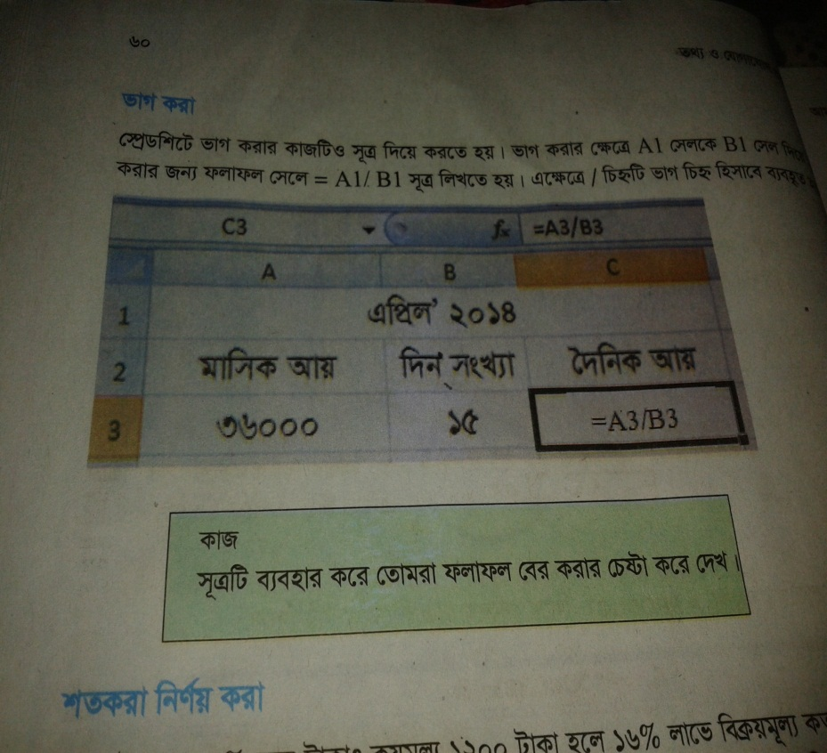
দলীয় কাজ
গুণের ধারনা
ভাগের ধারনা
একটি ঘরের দৈর্ঘ্য,প্রস্থ ওউচ্চতা যথাক্রমে ৬০,৫০ ও ৪০ মিটার হলে আয়তন কত?
মাসিক আয় ৩৬০০০ টাকা হলে দৈনিক আয় কত?

Slide 14
মূল্যায়ন
১। টাইটেলবার কি?
২।স্প্রেডশিট ব্যবহারের দুটি ক্ষেত্রের নাম বল।
৩।ওয়ার্কশিট ব্যবহারে যোগ,বিয়োগ,গুণ ও ভাগের সূত্রগুলোর নাম লিখ।
৪।ক্যালকুলেটরের চেয়ে স্প্রেডশিটে হিসাব করা সুবিধাজনক
-আলোচনা কর।

Slide 15
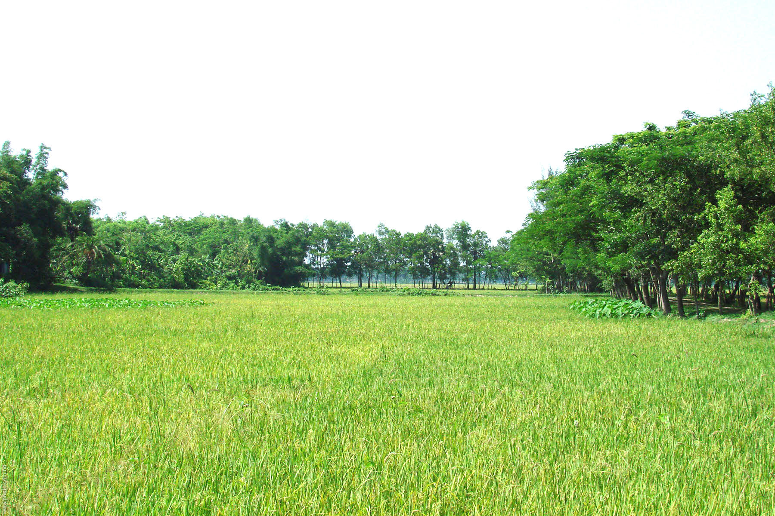
বাড়ীর কাজ
স্পেডশিটের ৫টি বৈশিষ্ট্য লিখ।

Slide 16
ধন্যবাদ

